Slide 1
staripodrum@ilocki-podrumi.hr
Br. Ponude : 18-VŠ/2018.
Odgovorna osoba: Vesna Štajner
GRUPA: LIONES CLUB ZRINJEVAC – Đurđica Protić
PROJEKT: „Lions vinograd dobrote“
DATUM: 27./28.04.2018.
BROJ OSOBA: 20,30 +
USLUGE: noćenje s doručkom Stari Podrum, LIP , večera, tamburaši, vlakić, catering Vukovo ...
Stari podrum
Šetalište O.M. Barbarića 4, 32236 Ilok,
TEL: 00 385 (0)32 590 088
Ladanjsko imanje
Principovac, Principovac 1a, 32236 Ilok,
TEL: 00 385 (0)32 593 114
mail: staripodrum@ilocki-podrumi.hr
www.ilocki-podrumi.hr

Slide 2
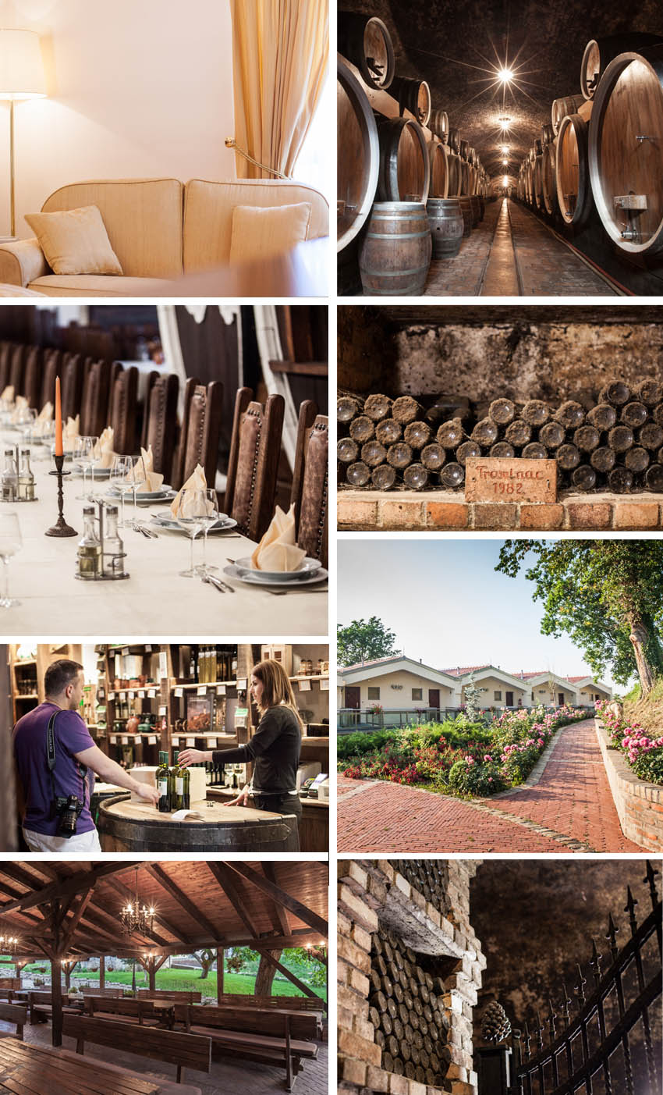
PROGRAM
1. dan, 27.04.2018.
Cca 18:00 sati, dolazak u Ilok u TN Stari Podrum Ilok gdje slijedi smještaj u sobe.
19:00 sati, okupljanje u holu recepcije, pozdravna riječ domačina, okrijepa uz traminac i lepinjice te obilazak starih vinskih podruma koji datiraju iz 15. i 18 st.
20:00 sati, večera u restoranu Stari Podrum i druženje uz TS Sanjalice.
.... Noćenje

Slide 3
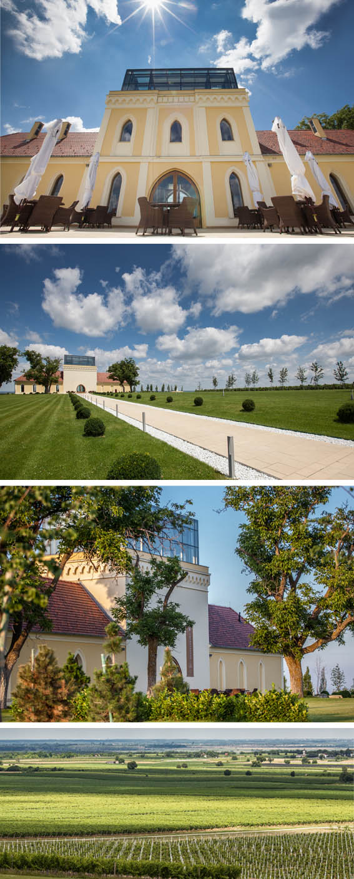
PROGRAM
2. dan, 28.04.2018.
08:00-10:00 sati, bogati iločki doručak, odjava smještaja.
10::30 sati, polazak prema vinogradarskom položaju Vukovo turističkim vlakićem „Traminac express”
11:00 sati, program otvaranja „Vinograda dobrote”
Pozdravni govori.
Predstavljanje pločica s imenima vlasnika trseva u vinogradu dobrote.
Izjave medijima
12:00-14:00 sati, catering i druženje
Švedski stol & vina Iločki podrumi
„Wine joy“ zone od slame će biti pripremljene u vinogradu dobrote i pored Piramide…
Druženje članova

Slide 4
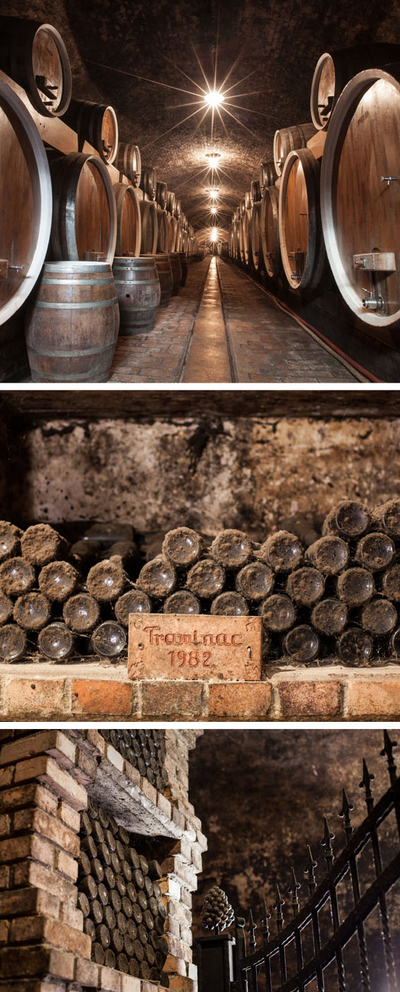
28.04.2018.
STARI PODRUM – VEČERA
Menu: ČOBANAC SA ŽLIČNJACIMA
KUPUS SALATA
DOMINO TAŠCI
= 75,00 KN/1
U cijenu večere nije uključeno piće, plaćate ga po potrošnji.

Slide 5
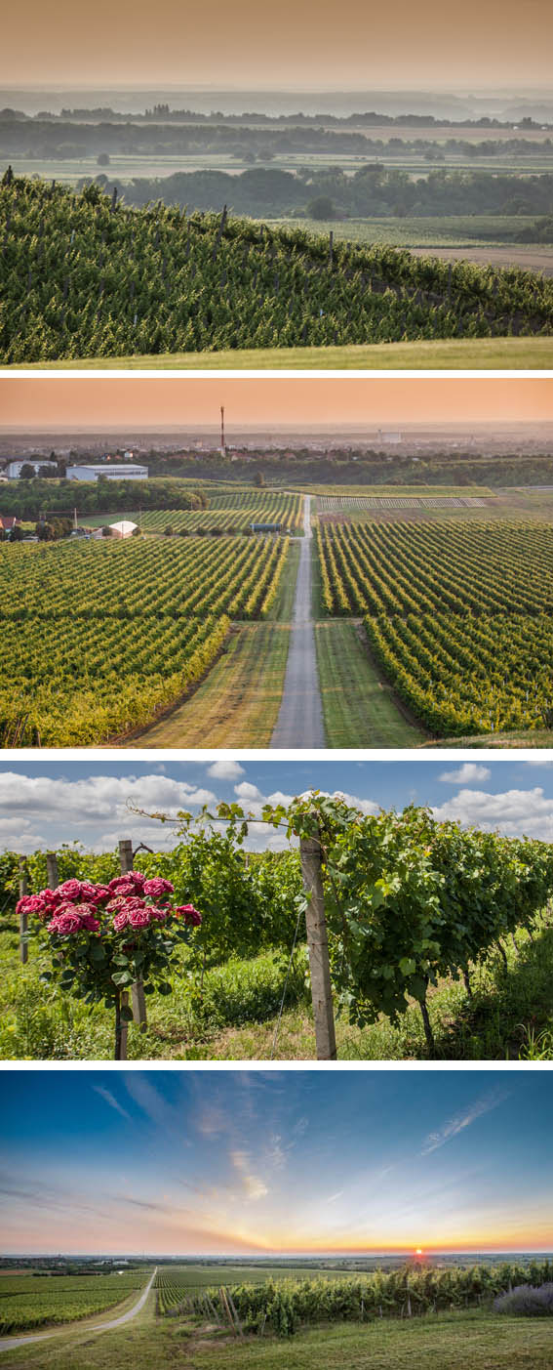
CIJENE DOGOVORENIH USLUGA:
NOĆENJE S DORUČKOM
I. Ladanjsko imanje PRINCIPOVAC = 624,00 KN / apartman za 2 osobe/noć + 157,00 KN /1 pomoćni ležaj
5 apartmana svaki s dvokrevetnom sobom, dnevnim boravkom s mogućnošću postavljanja
pomoćnog ležaja za 1 osobu u 4 apartmana, ukupno 10 osoba + 4 na pomoćnom ležaju, uz
napomenu da su u apt. francuski ležaji.
II. TURISTIČKO NASELJE STARI PODRUM = 444,00 KN za dvije osobe u dvokrevetnoj sobi po danu
+ 107,00 kn / 1 pomoćni ležaj u sobi
17 dvokrevetnih soba također s mogućnosti pomoćnog ležaja ukupno 34 osobe + 17 na pomoćnom l-
Boravišna p. je uključena u cijenu noćenja.
OBILAZAK PODRUMA UZ TRAMINAC I LEPINJICE = GRATIS
VEČERA U STAROM P. 27.04. = 156,00 KN/1
kombinirani menu: domaća juneća juha/fiš paprikaš bez kosti
riblja plata: som u sjemenkama, smuđ sa žara, povrće na lešo/teleči lungić u umaku od graševine
sa dukatima od palente, svježa miješana salata.
Desert: punjena srijemska palačinka sa sladoledom od vanilije
U cijenu večere nije uključeno piće, plačate ga po potrošnji
CATERING za EVENT „ Liones vinograd doborte“ na Vukovu = = 75,00 KN/1
Švedski stol s delicijama Srijeme i Podunavlja s domaćim kiflicama i lepinjicama
Vina odabrane linije Vukovo 0,75 – Graševina Chardonnay i Traminac, berba 2017
Vina suhih vina premium linije 0,75 – Graševina, Chardonnay i Traminac, berba 2016
TURISTIČKI VLAKIĆ – GRATIS
VEČERA STARI P. 28.04.= 75,00 KN/1

